Slide 1
হাজী লালমিয়া সিটি কলেজ, গোপালগঞ্জ এর অনলাইন ক্লাসে স্বাগত
উপস্থাপনায় : ড. প্রণয় বালা
সহকারী অধ্যাপক,কৃষিশিক্ষা,
হাজী লালমিয়া সিটি কলেজ, গোপালগঞ্জ।

Slide 2
পাঠ পরিচিতি
একাদশ- দ্বাদশ শ্রেণি
কৃষিশিক্ষা ১ম পত্র
৫ম অধ্যায়

Slide 3
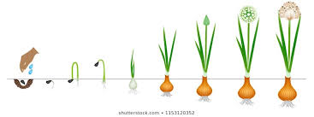
আজকের পাঠ
পেয়াঁজ চাষ পদ্ধতি

Slide 4
পিয়াঁজের ইতিহাস
মধ্য এশিয়া ইরান এবং পশ্চিম পাকিস্তান পেঁয়াজের উৎপত্তিস্থল।
যুক্তরাষ্ট্রের ন্যাশনাল ওনিয়ন অ্যাসেসিয়েশনের তথ্যানুসারে পৃথিবীতে যখন কৃষি কাজের প্রচলন হয়নি সেই সময়ও পেয়াঁজ ব্যবহৃত হত।

Slide 5
পেঁয়াজের ওষুধিগুণ
ব্যথা কমায় ও ক্ষত সারায়।
চুল পড়া রোধ করে।
বার্ধক্য রোধ করে।
টিস্যুকে পুনজ্জীবিত করে।
স্মৃতিশক্তি বাড়ায়
পেঁয়াজের রস ও মধু জ্বর,ঠাণ্ডা,কাশি ও গলাব্যথা কমায়।
এতে বিদ্যমান কুয়ারসেটিন ক্যান্সার প্রতিরোধী।
রক্তের সুগার নিয়ন্ত্রন করে।
রোগ প্রতিরোধ ক্ষমতা বাড়ায়।
ভালো কোলেস্টেরল(এইচ ডি এল) বাড়ায়।
ঘুম বাড়ায়।
পরিপাক বৃদ্ধি করে।

Slide 6
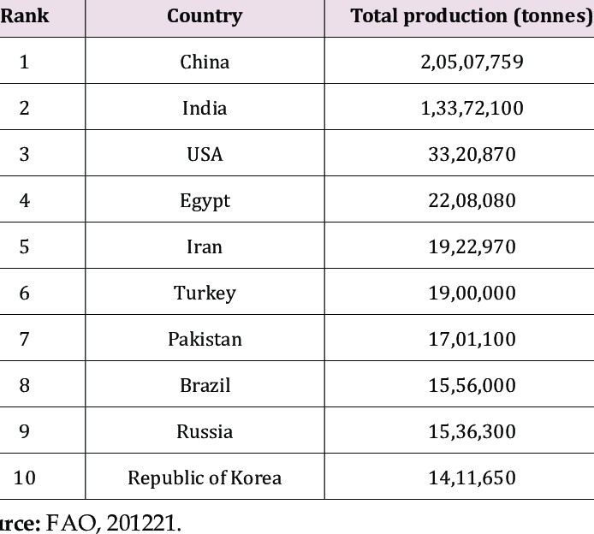
বিশ্বের পেঁয়াজ উৎপাদন কারী শীর্ষদেশসমূহ

Slide 8
পেয়াঁজের বোটানি
দ্বিবর্ষজীবী গুল্ম
পাতা টিউবআকৃতির
বাল্ব পাতার স্ফীত মাটির নীচের কাণ্ড থেকে উৎপন্ন।
ফুল বাল্ব তৈরির ২য় ধাপে উৎপন্ন হয়।আম্বেল ধরনের

Slide 9
পেয়াঁজের জাত
আকার,আকৃতি,রং,ঝাঁঝ,বাণিজ্যিক ব্যবহার ও পরিপক্বতার সময় অনুসারে বিভিন্ন রকম হয়।
বাংলাদেশ কৃষি গবেষণা ইনস্টিটিউট বারি পেয়াঁজ-১,২,৩,৪,৫ও৬ জাত উদ্ভাবন করেছে।
এর মধ্যে শীতকালীন জাত-বারিপেয়াঁজ-১,৪ ও৬ এবং
গ্রীষ্মকালীন জাত বারি পেয়াঁজ-২,৩ ও ৫।
পেয়াঁজের স্থানীয় জাত- তাহেরপুরী,ফরিদপুর বাটি,কৈলাশনগর ইত্যাদি।

Slide 10
চাষাবাদ
মাটি:
সুনিষ্কাশিত, আলগা মাটি,হিউমাসযুক্ত।
অম্লীয় ও ক্ষারীয় মাটির প্রতি সংবেদনশীল।
উত্তম পি এইচ: ৫.৮-৬.৫
কর্দম মাটিতে পেয়াঁজ ছোট ও অনিয়মিত আকার হয়।
জলবায়ু:
ঠাণ্ডা,আর্দ্র।
গড় বৃষ্টিপাত ৭৫-১০০ সেমি।
উত্তম তাপমাত্রা: অংগজ বৃদ্ধির সময় : ১২.৮-২৩ ডি.সে.
বাল্ব উৎপাদনের সময় : ২৫-৩০ ডি.সে.
নিম্নতাপমাত্রায় বোল্টিং ও উচ্চ তাপমাত্রায় ছোট আকারের বাল্ব উৎপন্ন হয়।

Slide 11
সারের পরিমাণ ও প্রয়োগ পদ্ধতি
সার | পরিমাণ | শেষ চাষের সময় | রোপণের ২৫ দিন পর | রোপণের ৫০ দিন পর
গোবর/কম্পোষ্ট | ৫ টন | সব | - | -
ইউরিয়া | ২৪০ কেজি | (১/৩)৮০ কেজি | ৮০ কেজি | ৮০ কেজি
টি এস পি | ২৬০ কেজি | সব | - | -
এম ও পি | ১৫০ কেজি | (১/২)৭৫ কেজি | (১/৪)৩৭.৫ কেজি | ৩৭.৫ কেজি
উৎস: কৃষি প্রযুক্তি হাতবই: বাংলাদেশ কৃষি গবেষণা ইনস্টিটিউট।

Slide 12
উৎপাদন মৌসুম
শীত,গ্রীষ্ম ও বর্ষা ঋতুতে অর্থাৎ সারা বছর পিয়াঁজ চাষ করা যায়। শীতকালীন পিয়াঁজ অক্টোবর থেকে জানুয়ারী, গ্রীষ্মকালীন পিয়াঁজ ফেব্রুয়ারী থেকে জুলাই এবং বর্ষাকালীন পিয়াঁজ জুলাই থেকে অক্টোবর মাসে চাষ করা যায়।

Slide 13
বপন/রোপণ পদ্ধতি
৩ পদ্ধতিতে পেয়াঁজ বপণ/রোপণ করা হয়।
১. সরাসরি বীজ বপন
রোপণের জন্য শ্রমিক লাগে না।
অধিক বীজ লাগে-২৫ কেজি/হে.।
১০ দিন পর পর আগাছা দমন করতে হয়।
৬-৮ সপ্তাহ বয়সে চারা পাতলা করে দিতে হয়।

Slide 14
সরাসরি বীজ বপন
Caption

Slide 15
২. ছোট শল্ককন্দ সরাসরি জমিতে রোপণ
মাঝারি আকারের বাল্ব ব্যবহার করা হয়,বড় বাল্ব রোপন করলে দ্রুত ফুল আসে ও খরচ বেশি হয়।
সেপ্টেম্বর- অক্টোবর মাসে রোপণ করা হয়।
৪৫×১৫ সেমি দুরে রোপণ করা হয়
১-১-২টন/হে. বীজ লাগে।

Slide 16
৩. বীজতলায় চারা তৈরি করে:
প্রচলিত পদ্ধতি,রবি মৌসুমে অক্টোবর- নভেম্বর মাসে বীজ বোনা হয়।
১.২ মি.চওড়া ও ৭.৫-১০ সেমি উচু করে বেড তৈরি করতে হয়।
৮-১০ কেজি/হে. বীজ লাগে।
বীজ বপনের ৮ প্তাহ পরে চারা রোপণ করতে হয়।১৫ সেমি লম্বা ও চারার ঘাড়ের ব্যাস ০.৮ সেমি হল আদর্শ।
১৫ ×১০ সেমি দূরত্বে চারা রোপণ করতে হয়।
প্রতি হেক্টর জমির জন্য ৩ মি ×১ মি. আকারের ১২০- ১৩০ টি বীজতলার প্রয়োজন হয়।

Slide 17
বীজতলা
বীজতলা ৩ মি ×১ মি.মাপের এবং ১৫-২০ সেমি উচুঁ হতে হবে। এরুপ বীজতলায় ২৫-৩০ গ্রাম বীজ লাগে।
প্রতি হেক্টর জমির জন্য ৩ মি.×১মি.আকারের ১২০-১৩০ টি বীজতলার প্রয়োজন হয়। প্রখর সূর্যতাপ ও ভারী বৃষ্টিপাতের হাত থেকে রক্ষার জন্য শেডের ব্যবস্থা করতে হয়। সেচ ও নিষ্কাশনের জন্য প্রয়োজনীয় নালা রাখতে হবে।
বীজবপনের পরপরই বীজতলার চারিদিকে সেভিন ৮৫ ছিটিয়ে দিতে হবে যাতে পিঁপড়া বীজ নিয়ে যেতে না পারে। এছাড়া ছাই ও কেরোসিন ছিটিয়ে পিঁপড়া দমন করা যায়।
প্রয়োজনে ১-২ দিন অন্তর হালকা সেচ দিতে হবে। আগাছাসমূহ পরিষ্কার করে দিতে হবে।
বীজ বপনের ১০-১২ দিনের মধ্যে ডায়াথেন এম-৪৫ ২ গ্রাম/লি. হারে এবং চারা গজানোর ২০-২৫ দিনের মধ্যে রোভরাল ২ গ্রাম/লি. হারে পানিতে মিশিয়ে স্প্রে করতে হবে।

Slide 18
চারা রোপণ
জমিতে মাঝে মাঝে নালা রেখে ছোট ছোট ব্লকে ভাগ করা হয়।ব্লকে ৪০-৪৫ দিন বয়সের সুস্থ চারা, ১০ ×৫ সেমি ও ৩-৪ সেমি গভী গর্ত করে ১ টি চারা রোপণ করতে হবে। কন্দ গঠন শুরু হওয়া চারা রোপণ করা যাবে না।চারা রোপণের পর সেচ দিতে হবে।

Slide 20
সেচ
বিভিন্ন স্টেজে পানির চহিদা বিভিন্ন। চারা এসটাবলিস্ট হওয়ার পর কম পানি লাগে। জীবনচক্রে ৩০০০ মিলিলিটার/হে. পানি লাগে।
সাধারনত চারা লাগানোর ৩ মাস পর সবচেয়ে বেশি পানি লাগে।
খরিফ ৮- ১০ টি সেচ লাগে।
লেট খরিফে ১২-১৫ টি সেচ লাগে।
রবি মৌসুমে সেচ লাগে ১৫-২০ টি।

Slide 22
আন্তঃপরিচর্যা
সেচের পর আগাছা জন্মে। ২-৩ বার আগাছা মুক্ত করা দরকার।
মাটি আলগা করা দরকার । এতে কন্দ ভালোভাবে গঠিত হয় ও ফলন বাড়ে।

Slide 23
পেয়াঁজের রোগ ও তার প্রতিকার
পার্পল ব্লচ/বেগুনী দাগ রোগ( )
লক্ষণ: পাতা বীজবাহী কাণ্ডে পানিভেজা বাদামী বা হলুদ দাগ দেখা যায় পরে বড় হয়। দাগের মাঝখানে প্রথমে লালচে বাদামী পরে বেগুনী ও পরবর্তীতে কালো বর্ণ ধারণ করে কিনারা বেগুনী বর্ণ ধারণ করে।পাতা মরে যেতে থাকে কাণ্ড ভেঙ্গে পড়ে। বীজ অপুষ্ট হয়।
প্রতিকার:
নীরোগ বীজ ও চারা ব্যবহার করতে হবে।
রোভরাল বা প্রোভেক্স-২০০ নামক ছত্রাক নাশক প্রতি কেজি বীজের সাথে ২.৫ গ্রাম হারে মিশিয়ে বীজ শোধন করতে হবে।
প্রতি লিটার পানির সাথে ২ গ্রাম রোভরাল/২ গ্রাম রিডোমিল গোল্ড/২ গ্রাম মেনকোজেব মিশিযে ১০-১২ দিন পর পর ৩-৪ বার স্প্রে করতে হবে।

Slide 25
পেয়াঁজ পচা( )
লক্ষণ: স্কেলেরোসিয়াম রলফইছি দ্বারা আক্রান্ত হলে টান দিলে গাছ ইঠে আসে ও আক্রান্তস্থানে সরিষার দানার মতো বাদামী রং এর গোলাকার ছত্রাক জীবাণু স্কেলেরোসিয়া দেখা যায়। ফিউজেরিয়াম দ্বারা আক্রান্ত হলে গাছের পাতা হলুদ হয়ে যায় এবং টান দিলে সহজে উঠে আসে না। আক্রান্তস্থানে সরিষার দানার মতো বাদামী রং এর গোলাকার ছত্রাক জীবাণু স্কেলেরোসিয়া দেখা যায় না।
প্রতিকার:
সুস্থ ও রোগমুক্ত বীজ ও চারা রোপণ করতে হবে।
রোগাক্রান্তগাছ তুলে ধ্বংস করে ফেলতে হবে।
পানি নিষ্কাশনের ব্যবস্থা করতে হবে।
রোগ দেখা দিলে প্রোভেক্স-২০০/নোইন বা ব্যাভিস্টিন/রোভরাল প্রতি লিটার পানির সাথে ২ গ্রাম মিশিয়ে গাছের গোড়ায় ৭-১০ দিন পর পর ২-৩ বার প্রয়োগ করতে হবে।

Slide 27
পেয়াঁজের পোকা-মাকড় ব্যবস্থাপনা
১. থ্রিপস
ক্ষতির ধরন: ৫০% পর্যন্ত ফসলের ক্ষতি হতে পারে। প্রথমে পাতায় দাগ পড়ে।পরে হালকা সাদা বর্ণ ধারণ করে গাছ ক্ষতিগ্রস্থ হয়।বীজ উৎপাদন ক্ষতিগ্রস্থ হয় ও বীজের সজীবতা নষ্ট হয়।
দমন ব্যবস্থা: আঠালো সাদা ফাঁদ(প্রতি হেক্টরে ৪০ টি)ব্যবহার করতে হবে।
আধা ভাঙ্গা নিম বীজের (৫০ গ্রাম ১ লি. পানিতে ২৪ ঘণ্টা ভেজানোর পর মিশ্রণটি ছাঁকতে হবে)নির্যাস আক্রান্ত গাছে ১০ দিন পর পর ৩ বার স্প্রে করতে হবে।
আক্রমন বেশি হলে ফিপ্রোনিল(রিজেন্ট/এসেন্ড/গুলি/অন্য নামের) বা ডাইমেথয়েট( বিস্টারথোয়েট/টাফগর/অন্য নামের) ১০ রি. পানিতে ১০ মিলি হারে বা সাকসেস ১০ লি.পানিতে ১২ মিলি হারে স্প্রে করে নিয়ন্ত্রন করা যায়।
চারা রোপণের ১০-৩০ দিনের মধ্রে তিন বার ১০ দিন অন্তর অন্তর এই পোকা দমনের জন্য প্রতি ১০ লি. পানিতে ৫ মিলি এ্যাডমেয়ার/টিডো/গেইন প্রতি ৫ শতক জমিতে স্প্রে করতে হবে।

Slide 29
শারীরবৃত্তীয় সমস্যা
এই সমস্যা মূলত বাল্ব তৈরির আগে হয়ে থাকে। দুর্বল অংগজ বৃদ্ধির জন্য এটি হয়ে থাকে। বপণ কাল সমন্বয় করে এটির সমাধান করা যায়।
একে স্পিলিটিং বা ডাবলিং বলে। এ সমস্যা প্রতিকূল আবহাওয়া ও অসম পুষ্টির কারণে হয়ে থাকে।

Slide 30
ফসল সংগ্রহ
পেয়াঁজ পরিপক্ব হলে,গাছের পাতা ক্রমশ হলদে হয়ে যায়।
৫০% পাতা গলার অংশে নরম হয়ে নুয়ে পড়ে। রোপণের
৯০-১২০ দিন পর শীতকালীন পেয়াঁজ তোলার উপযুক্ত হয়।
ফলন
সেচ ও সার প্রয়োগ করে চাষ করলে হেক্টর ১৮-২০ টন ফলন পাওয়া যায়। সরাসরি বপনের চেয়ে চারা রোপণ করলে ২০-২৫% ফলন বেশি হয়।

Slide 31
সংরক্ষণ
ছায়াযুক্ত স্থানে ৮-১০ সেমি উঁচু করে ৮-১০ দিন রাখলে পেয়াঁজ শুকিয়ে যায়। বাছাই ও গ্রেডিং করার পর র‌্যাক,ঘরের সিলিং অথবা উঁচু ঘরে আলো ও বাতাস চলাচলের সুবিধাযুক্ত শুকনা মেঝেতে বা তৈরিকৃত বাশেঁর মাচায় পেঁয়াজ ছড়িয়ে সংরক্ষণ করা যায়।কোল্ড স্টোরেজে ৭-৮ ডি.সে. তাপমাত্রা ও ৬২-৬৭% আদ্রতায় পেঁয়াজ দীর্ঘদিন সংরক্ষণ করা যায়। পচা ও অঙ্কুরিত পেঁয়াজ সরিয়ে ফেলতে হবে।

Slide 32
কৃষি প্রযুক্তি হাতবই
সহায়ক বই

Slide 33
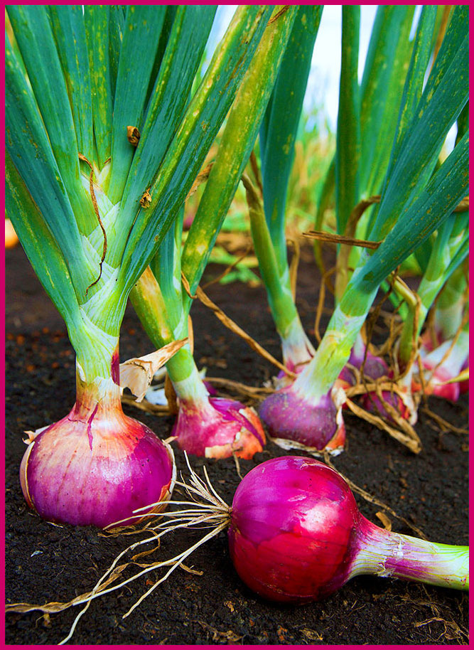
Add a Slide Title - 4

